Slide 1

蕉准：端云协同的自演进香蕉智检系统
香蕉成熟度检测系统
Banana Maturity Detection System
汇报人：李碧锦
50000+
users follow it
Science and Technology Transform Lives.

Slide 2
蕉准：自演进香蕉智检系统
香蕉成熟度检测系统
Banana Maturity Detection System
汇报人：李碧锦
50000+
users follow it
Science and Technology Transform Lives.

Slide 3


目录
Contents
Notes:
豆包ai生图

Slide 4
Contents
01
02
03
04
研究背景&
项目概述
技术实现
系统设计
创新点
PART ONE
PART TWO
PART THREE
PART FOUR
Notes:
豆包ai生图

Slide 5

蕉准
PART ONE
研究背景&
项目概述

Slide 6
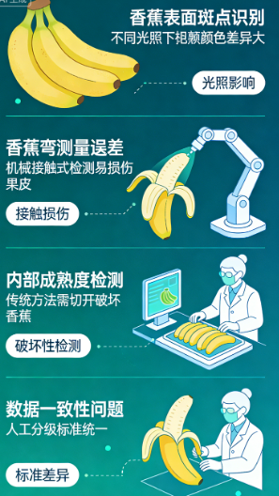
研究背景
痛点分析
研究背景
模型静态，缺乏持续优化能力
传统模型“训练完成即固定”，缺少线上纠偏与增量更新机制，难适应新环境与新品种。
依赖人工经验，误差较多
传统的香蕉成熟度检测高度依赖人工视觉经验，存在主观性强、易疲劳且标准难以统一等弊端，难以满足现代果业规模化验收的需求。
场景复杂，检测精度不稳
真实场景中常存在低清晰度、遮挡、光照不均等问题，易导致误检和漏检。
智慧农业与生鲜供应链升级，香蕉成熟度精准检测是降低损耗、提升效益的关键

Slide 7
项目概述
项目介绍
是面向智慧农业与生鲜供应链的香蕉成熟度智能检测项目，基于YOLO模型与Django搭建，采用人机协同纠偏 + 持续学习架构，实现香蕉成熟度（未熟 / 成熟 / 过熟 / 腐烂）的高精度、自适应检测。
图像采集
1
增量巡练
5
2
智能检测
4
3
系统打通图像采集→智能检测→日志追溯→人工纠错→增量训练全闭环，支持单图、批量、视频、实时摄像头、移动端多模态检测，解决传统人工与静态 AI 模型的落地难题，为果农、仓储、物流、生鲜企业提供低成本、高鲁棒、越用越准的智能化质检方案。
人工纠错
日志追溯

Slide 8
项目概述
项目目标
01
02
03
04
核心技术目标
功能性能目标
产业应用目标
长期演进目标
构建持续学习机制，提升模型自适应能力，支持端云协同与轻量化部署。。
实现多模态全场景检测，输出成熟度分类与置信评估，提升检测精度，减少误检漏检。
统一香蕉质检标准，降低人工与部署成本，减少流转损耗，提升供应链效率。
未来融合多模态感知与轻量化模型，支持离线边缘检测，推动农业质检智能化。

Slide 9
蕉准
PART TWO
技术实现

Slide 10
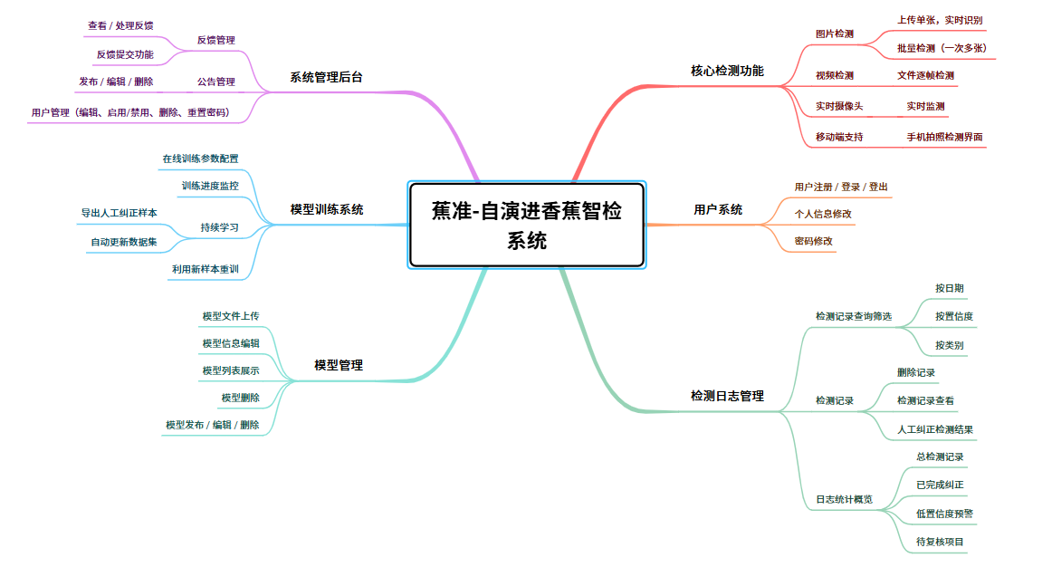
自演进香蕉智检系统-系统架构

Slide 11
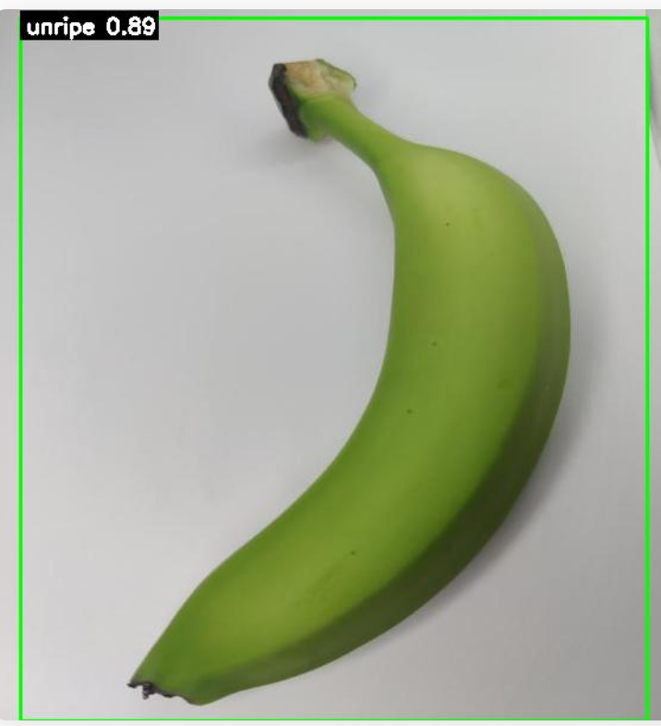
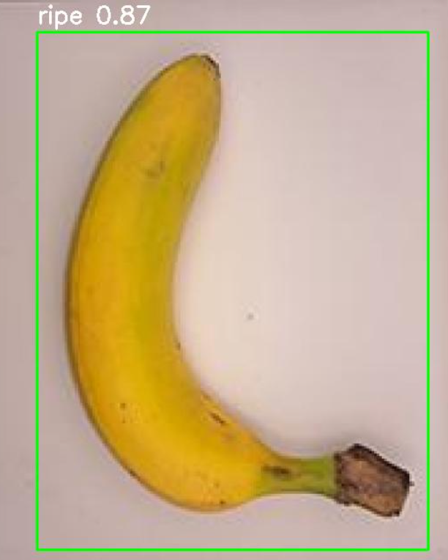
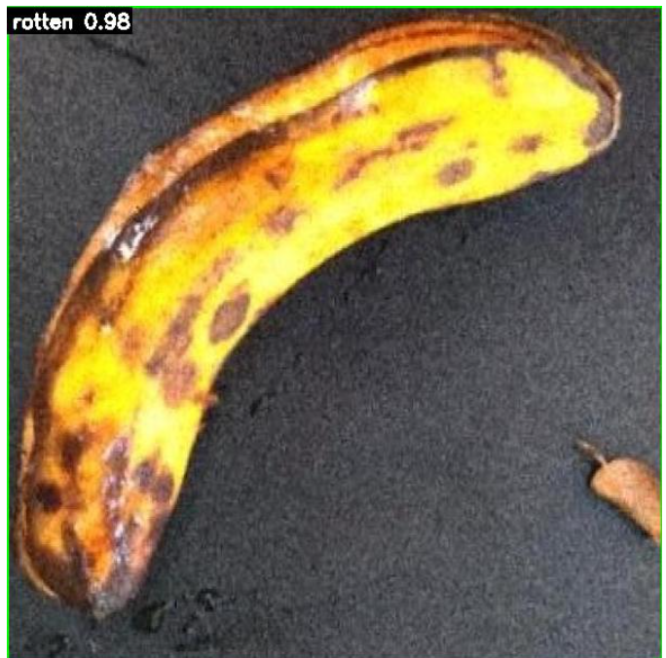
自演进香蕉智检系统-设计技术
本系统基于 YOLO 目标检测模型和 Django 框架实现，完成了香蕉成熟度的智能识别、结果展示 与日志记录。同时结合人工纠错和增量训练机制，形成“检测—纠错—优化”的闭环，不断提升模型的识别准确性和应用效果。

Slide 12
蕉准
PART THREE
系统设计

Slide 13
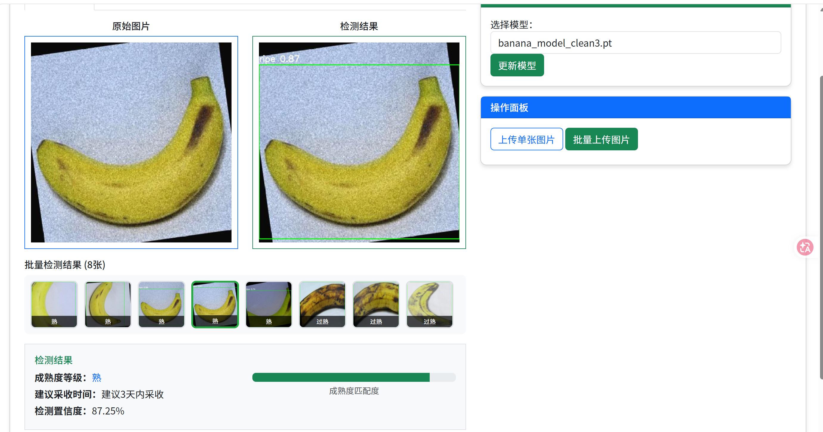
图片检测功能
图片检测：
可选择批量上传图片文件或上传单图像，显示香蕉成熟度
香蕉图片的检测结果示意图

Slide 14
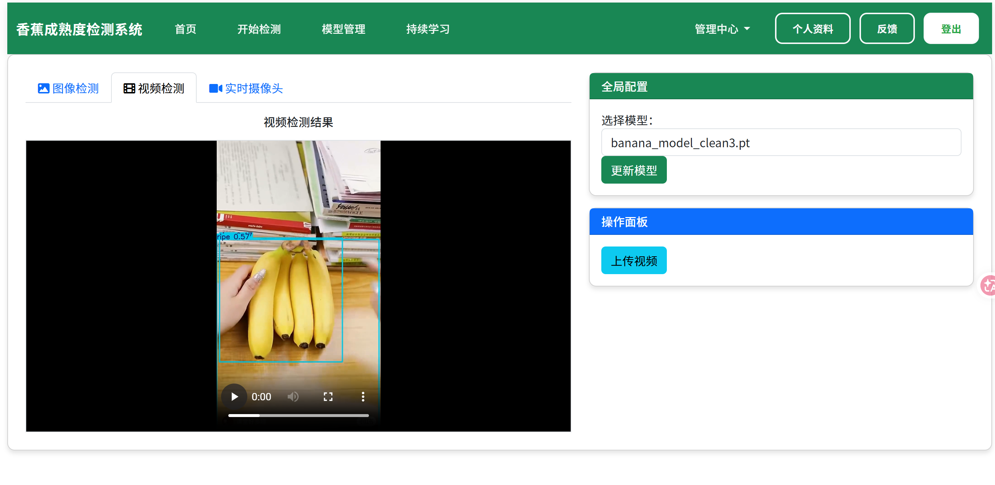
视频检测功能
视频检测：
上传视频文件，逐帧读取图像数据检测香蕉成熟度。
视频检测成熟度的结果示意图

Slide 15
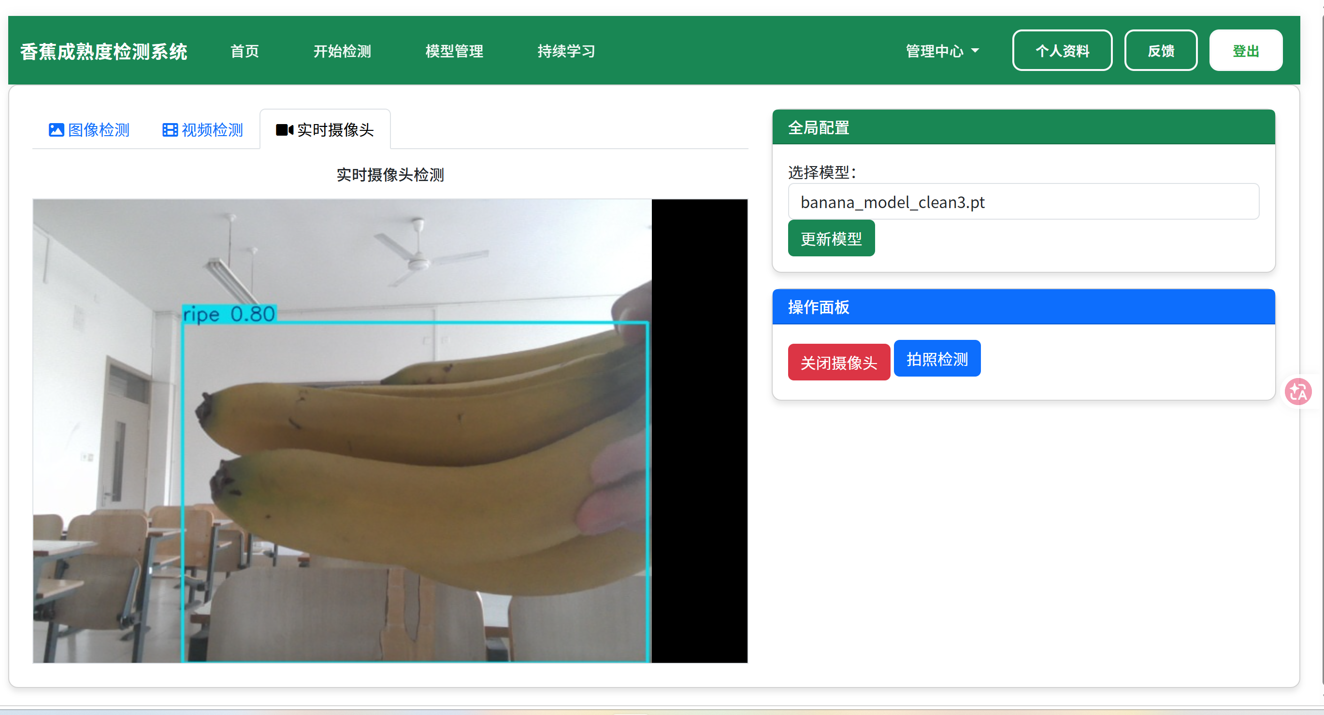
实时摄像头检测功能
实时检测：
通过摄像头实时流传输，实时检测葡萄成熟度，并且可拍照记录。
摄像头实时流检测示意图

Slide 16
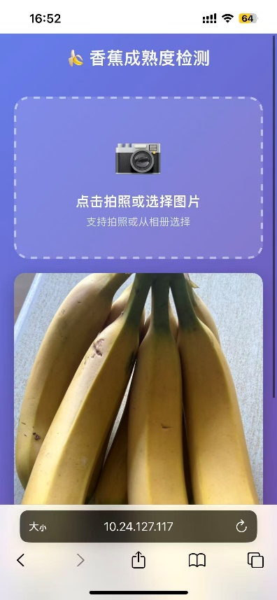
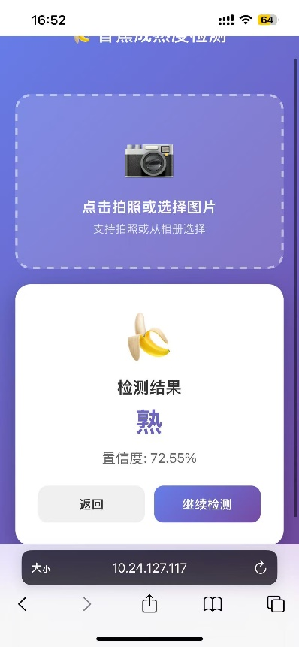
移动端检测展示
移动端拍照检测：
通过手机摄像头拍照检测
移动端拍照检测示意图

Slide 17
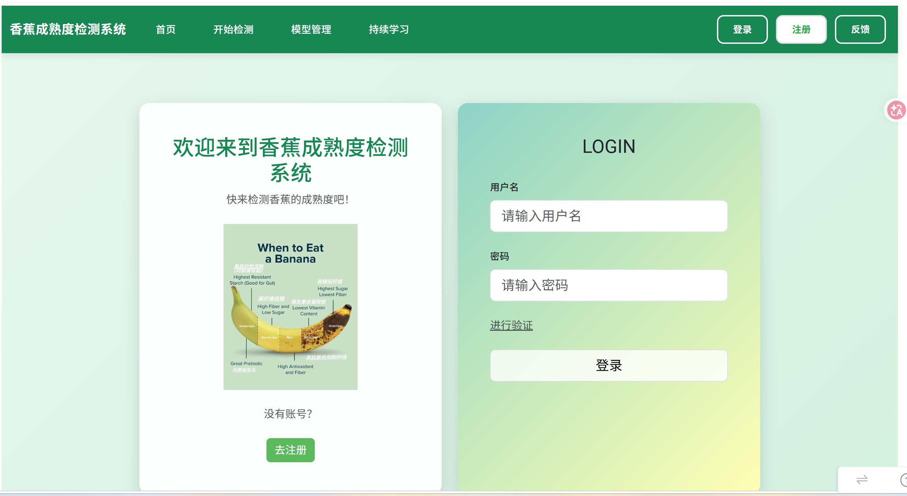
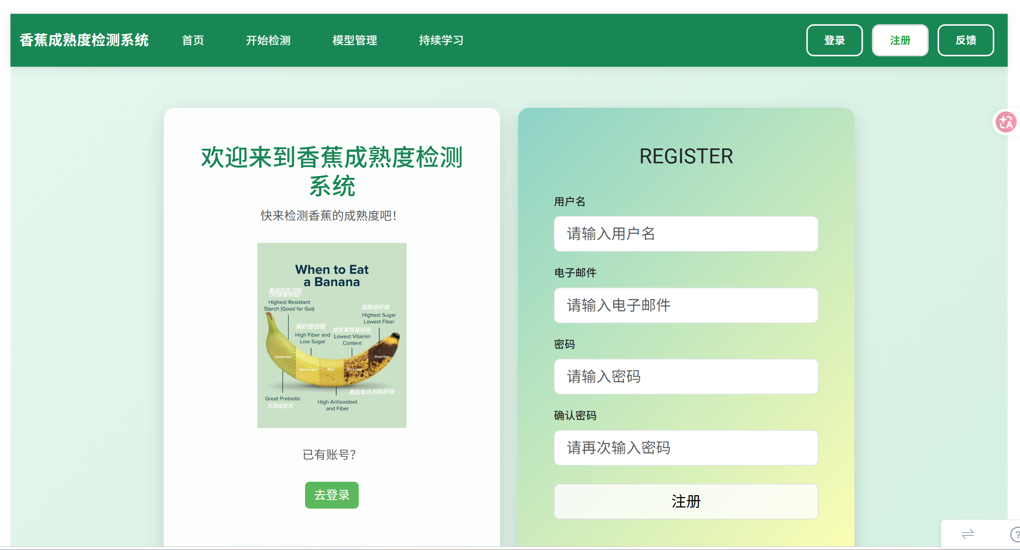
登录与注册功能
系统的
登录界面
市场
运作
不断
试错
社会
参与
左右分栏设计，支持账号密码登录与人机验证，兼顾便捷性与安全性。
系统的
注册界面
界面风格统一，支持账号信息填写、密码确认与返回登录，注册流程清晰高效。
Notes:
豆包ai生图

Slide 18
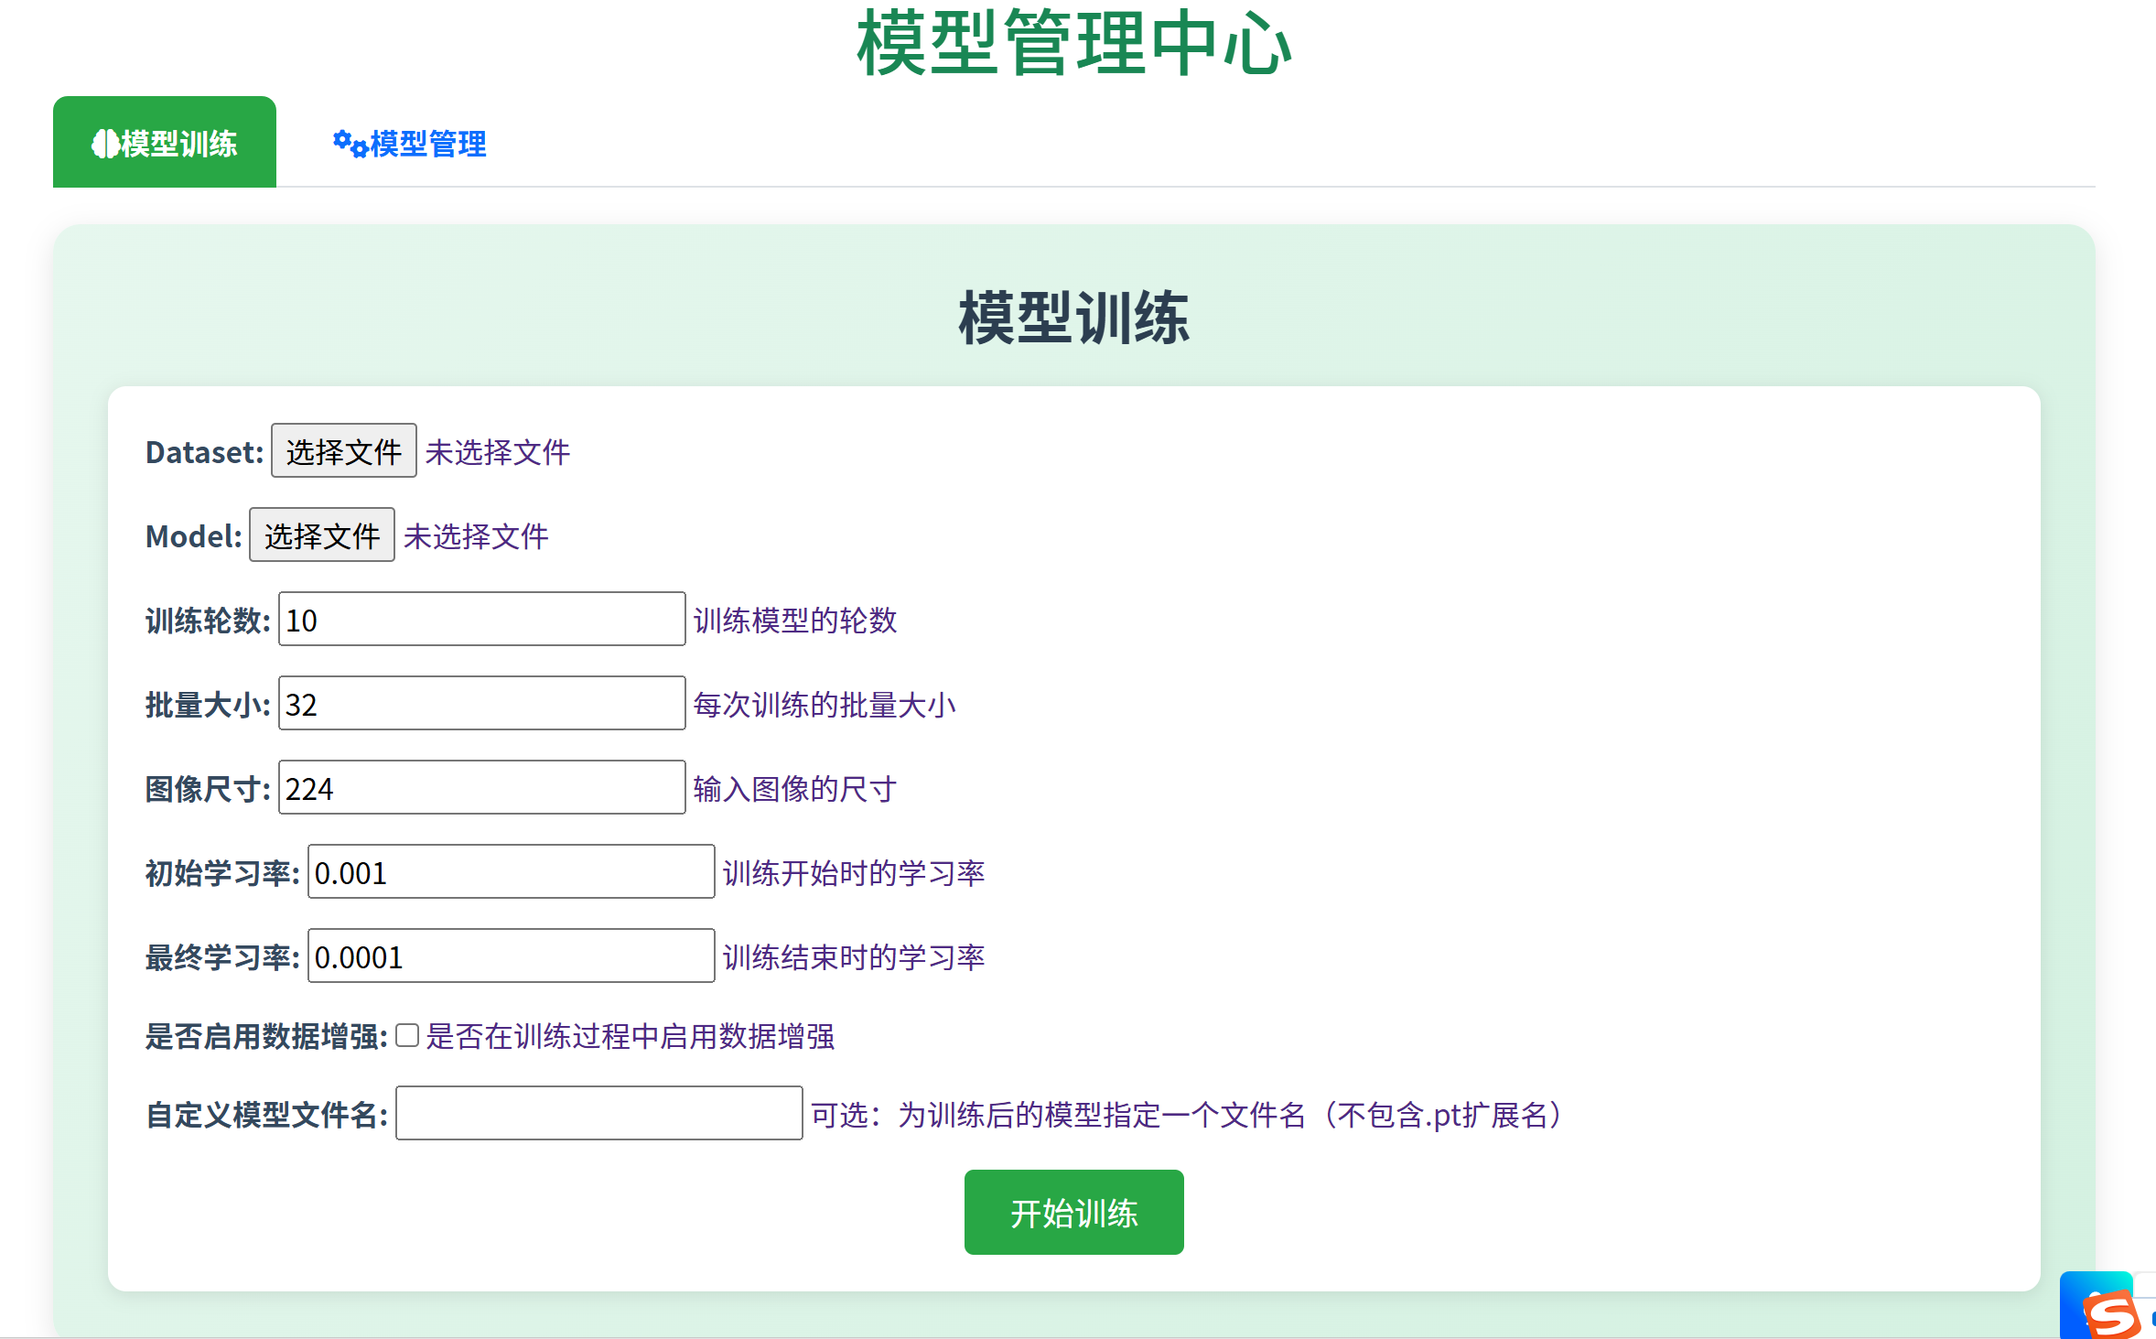
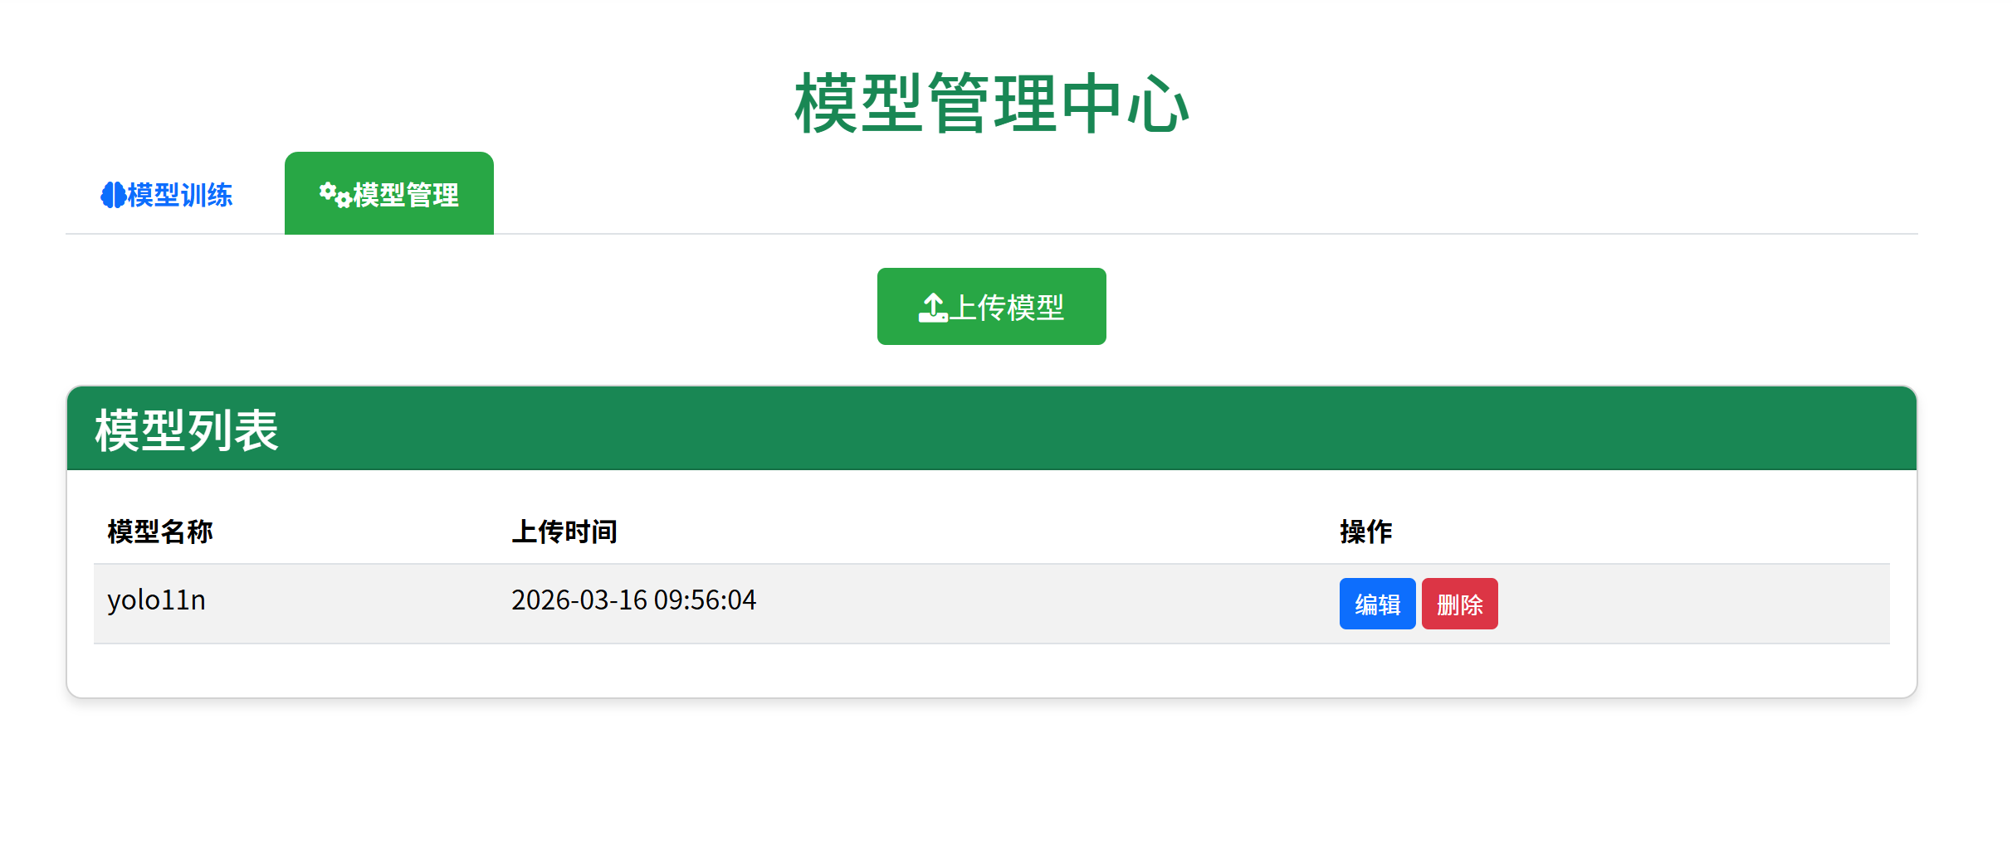
模型库功能
模型库创新
模型训练配置界面打破了传统的代码命令行黑盒操作模式，为深度学习算法的可视化微调提供了极具工程化水准的交互控制台。
全生命周期管理
高效运维升级
以结构化表格呈现模型资产，支持外部权重一键合规上传，实现模型从入库到归档的全流程管控。
提供参数二次编辑与过期版本清理功能，支持在不中断服务的情况下，动态热切换与无缝升级检测引擎。

Slide 19
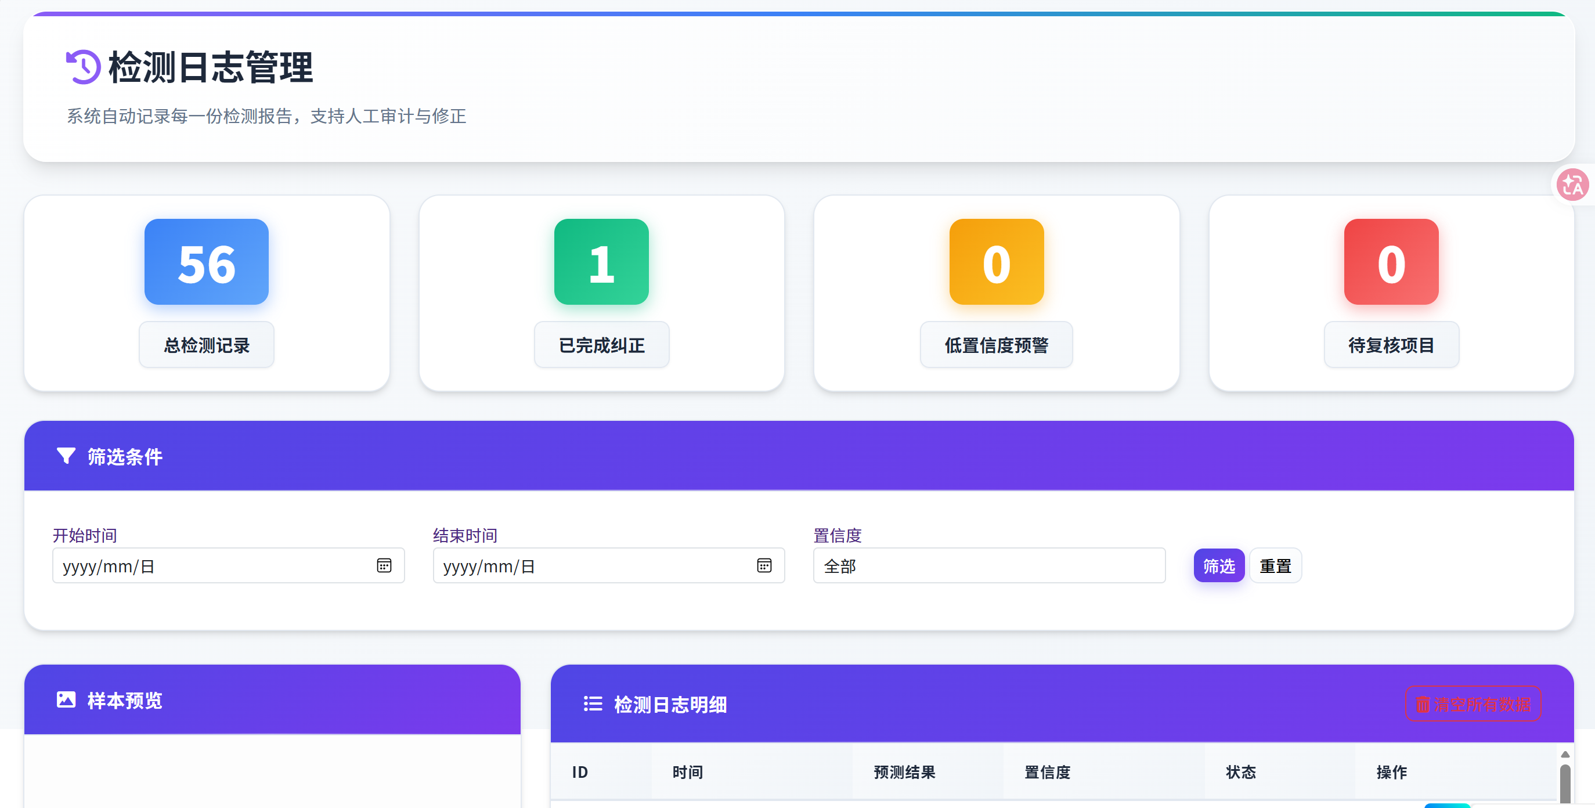
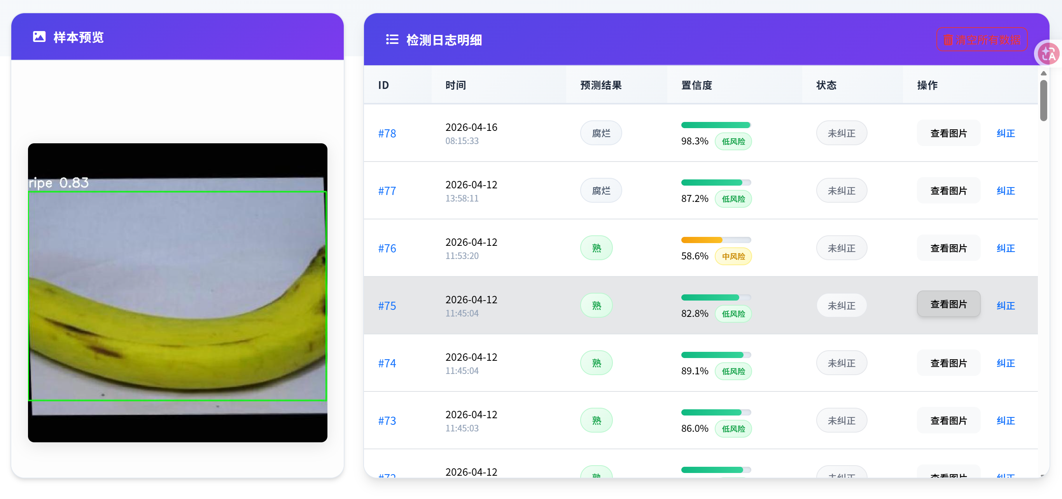
持续学习功能
检测日志管理
检测日志管理用于展示系统的整体检测情况。
页面可查看总检测数、已纠正数和低置信预警等信息，
并支持按条件筛选与查看明细，为人工复核和后续纠错提供依据。
总检测记录
已完成纠正
低置信度预警
待复核项目
查看历史记录

Slide 20
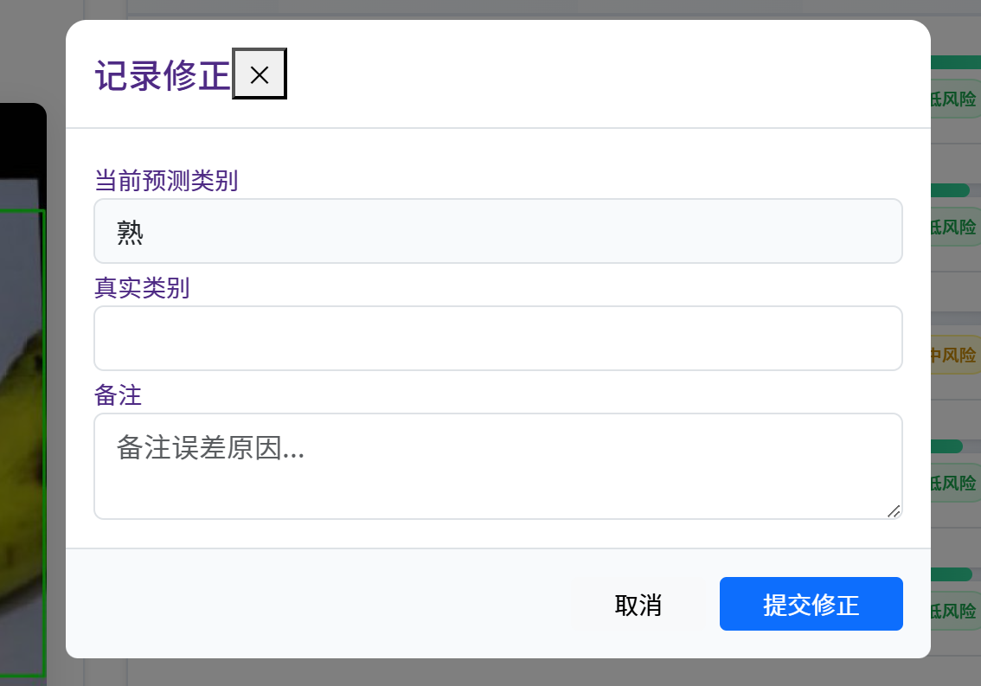
持续学习功能
查看历史记录
可根据置信度低的进行检查纠正，会导入到纠正数据集当中

Slide 21
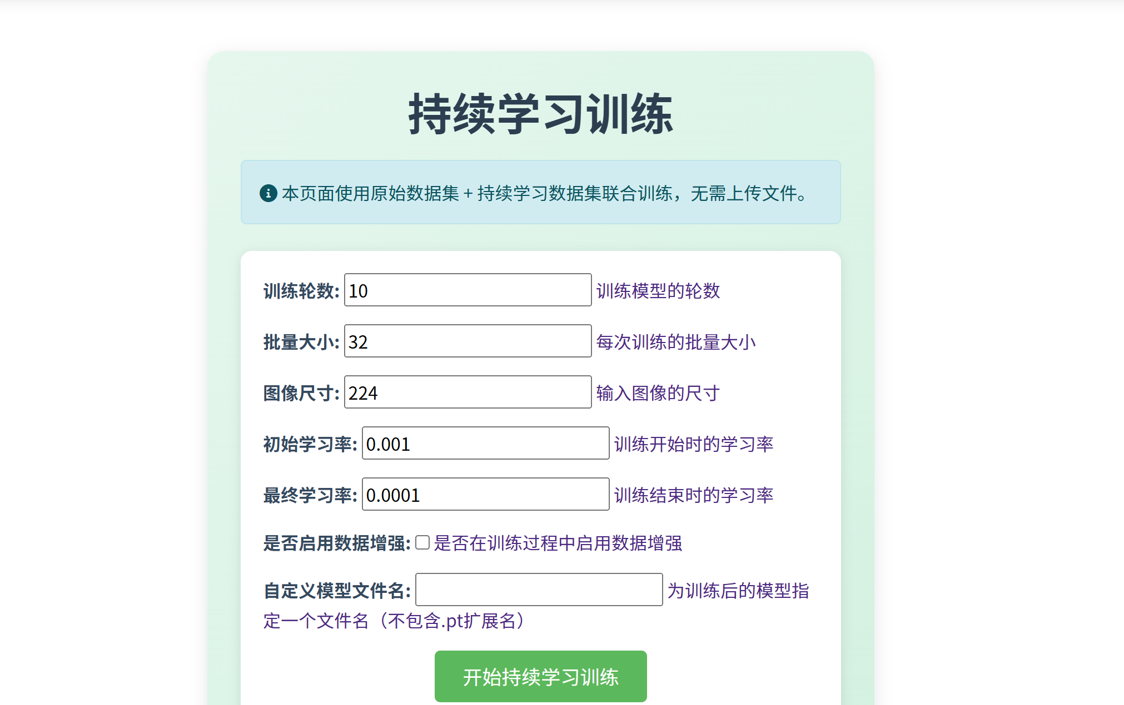
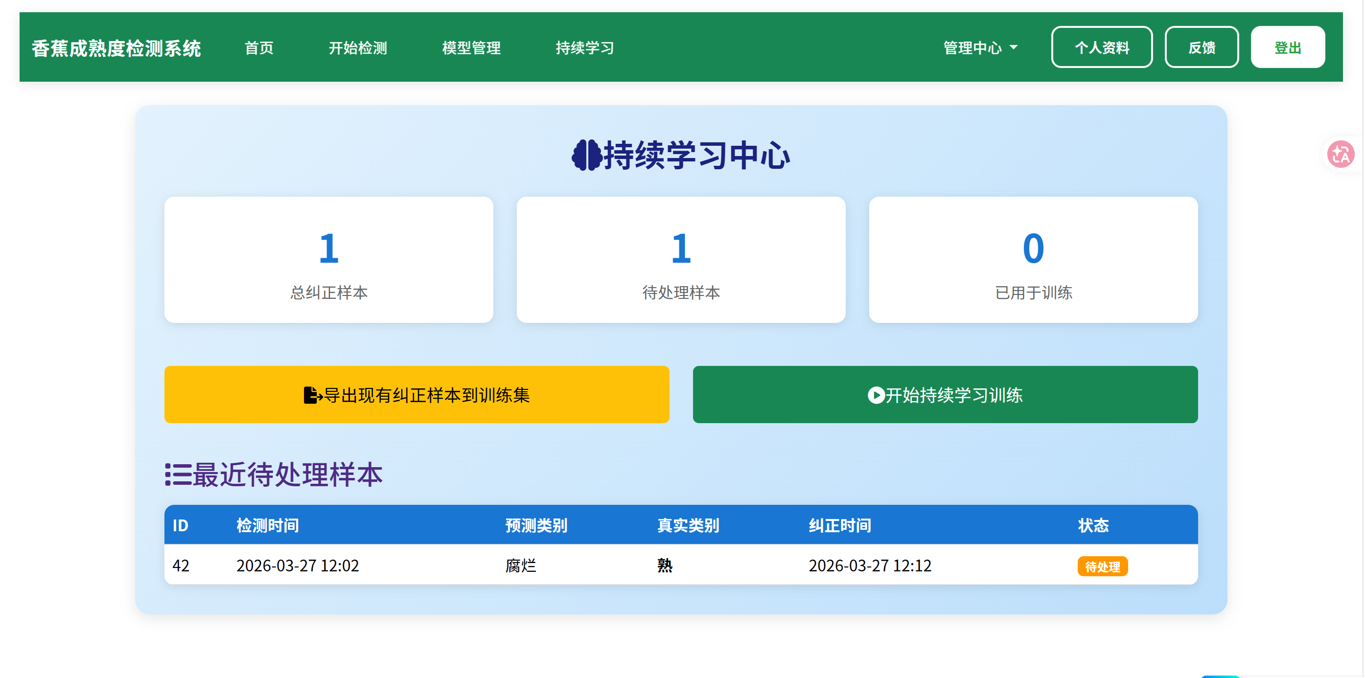
持续学习功能
持续学习中心
持续学习中心是系统自我优化的核心页面。
这里集中管理人工核验后的错误样本，展示预测结果与真实标注的差异。
管理员确认后，可将高价值数据用于模型更新，推动系统持续优化升级。

Slide 22
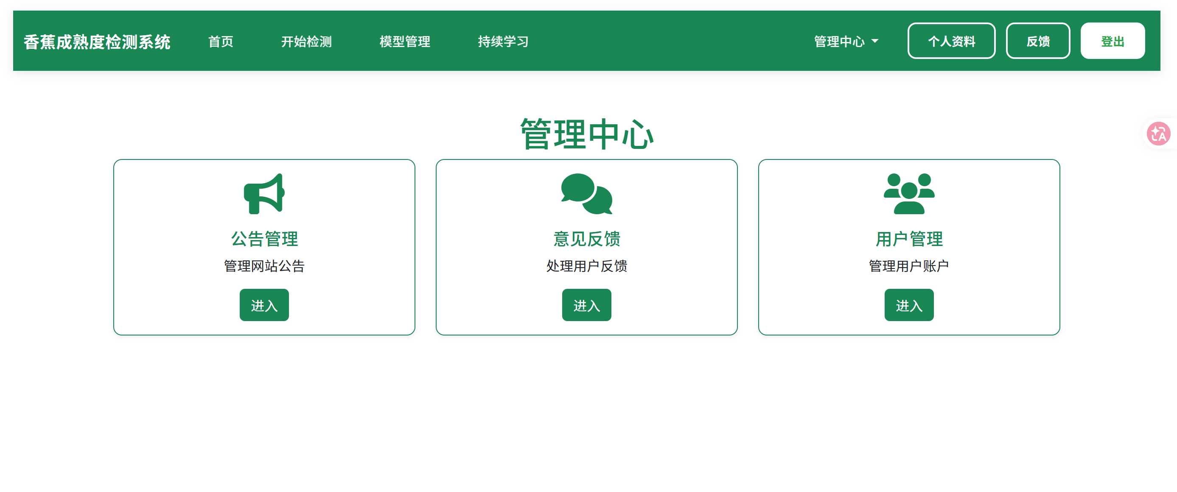
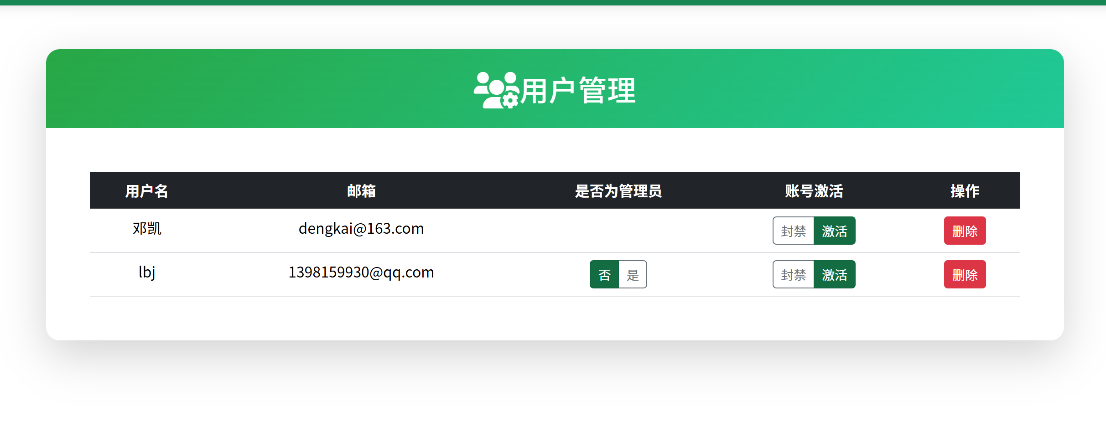
管理功能
组织协调
账户管理大盘
账户管理大盘集中展示用户信息，支持权限调整、账号封禁与删除等操作，保障平台安全有序运行。
系统管理中心作为平台后勤运维的枢纽，采用了直观且扁平化的卡片式导航设计。界面清晰地划分了公告发布、意见处理与账户控制三大核心业务入口。
。

Slide 23
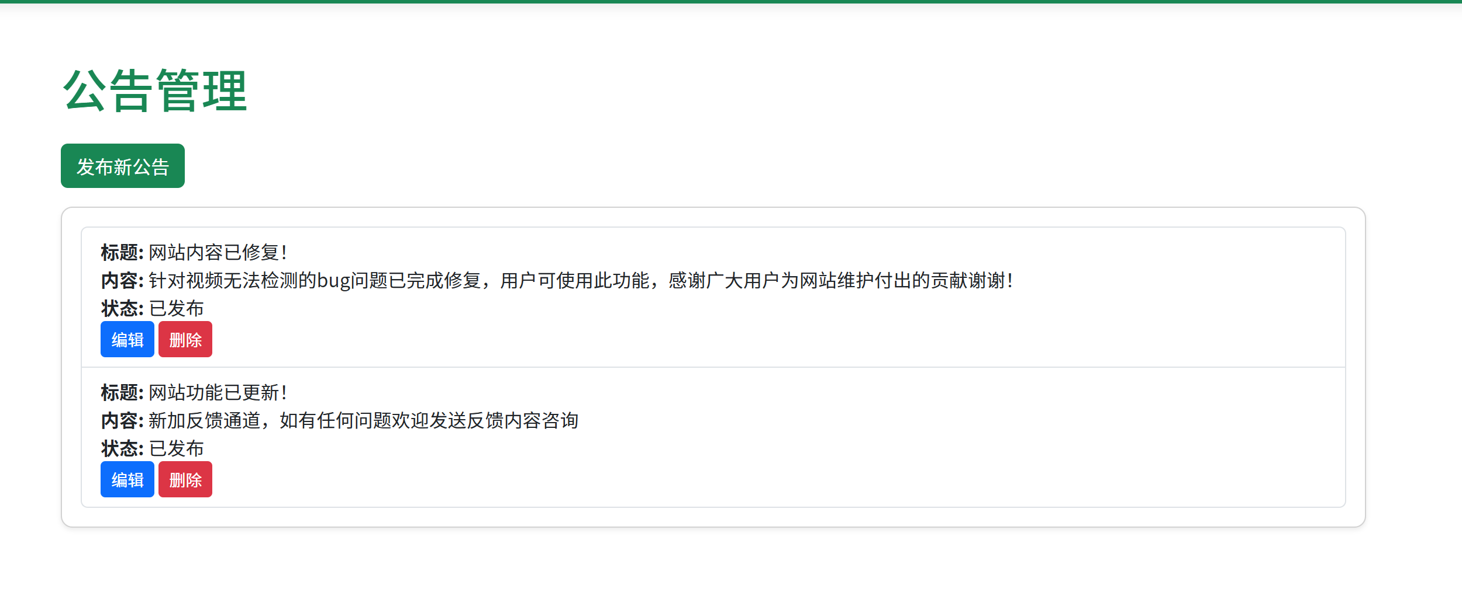
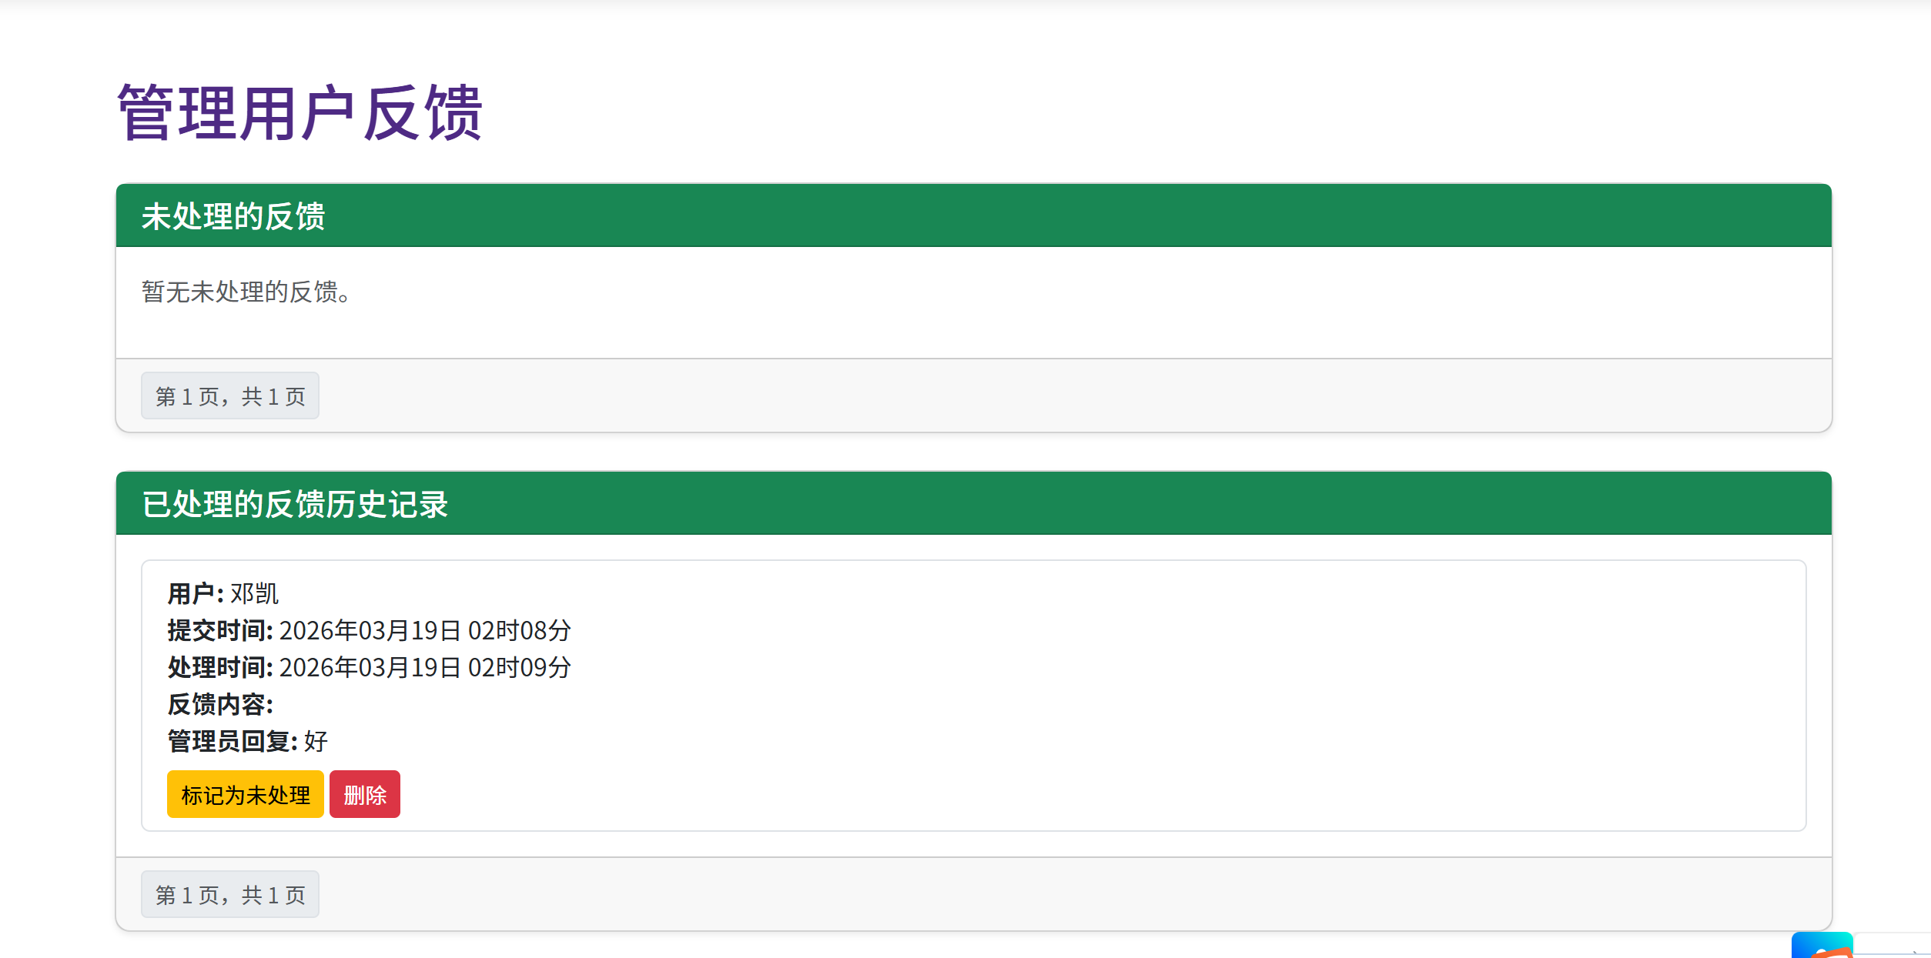
管理功能
公告管理
发布灵活
管理高效
触达全面
作为平台信息发布窗口，支持动态发布、实时编辑与一键撤回全站通知，保障信息高效触达与灵活管控。
反馈处理
流程规范
状态清晰
闭环完整
实现用户意见工单化流转，区分待处理与历史记录，完整留存处置时间与回复内容，提升运维服务质量与响应效率。
Notes:
豆包ai生图

Slide 24
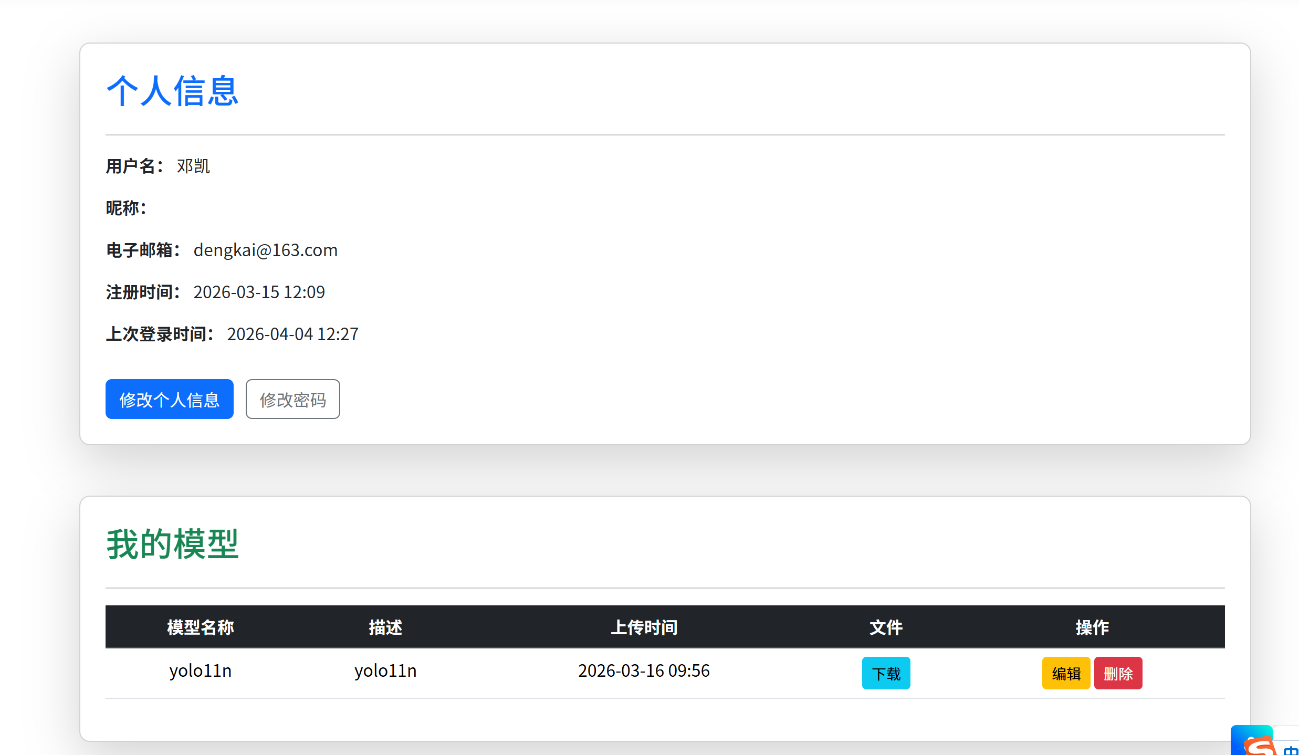
个人信息功能
个人信息管理
集中展示用户名、邮箱、注册时间和最近登录时间等信息，支持个人资料修改与密码修改。
我的模型管理
集中展示用户上传的模型文件，支持下载、编辑和删除等操作，方便模型统一管理。

Slide 25
蕉准
PART FOUR
作品创新点&
作品展望

Slide 26
作品创新点
专家纠偏闭环学习
多模态检测
复杂场景数据增强
模型灵活切换
对误判样本进行重标注和增量训练，持续优化模型性能。
针对光照变化、遮挡等复杂情况进行增强训练，
提升模型稳定性和检测准确率。
支持拍照，视频，摄像头，移动端多种检测方式。
支持多模型加载、切换与更新，
可根据不同任务选择合适模型。
04
核心创新点

Slide 27
作品展望
01
突破单模态限制
打破单一视觉检测局限，拟引入近红外光谱、电化学传感等多源异构信息，构建多模态协同检测机制。
02
实现品质深度评估
通过多维度生理生化指标融合，完成从 “外部表型识别” 到 “内在品质定量评估” 的范式跃迁与深度转化。
03
轻量化模型边缘部署
应用知识蒸馏、结构剪枝等压缩技术，持续探索轻量级模型优化方案，实现算法向边缘侧终端高效下沉。
04
赋能智慧农业跨越
搭建低延迟、离线化的现场检测环境，适配农业实际部署瓶颈，助力农业产业数字化向智能化、跨越式演进。

Slide 28
蕉准
END
感谢观看
汇报人：李碧锦

